Slide 1



Θέμα 9: Στρατηγικές Επικοινωνίες και Κυβερνοασφάλεια
Παρουσίαση:
RicardoLugo

Slide 2
Ευχαριστίες
Με τη συγχρηματοδότηση της Ευρωπαϊκής Ένωσης. Ωστόσο, οι απόψεις και οι γνώμες που εκφράζονται είναι μόνο του συγγραφέα ή των συγγραφέων και δεν αντικατοπτρίζουν απαραίτητα εκείνες της Ευρωπαϊκής Ένωσης ή του HADEA. Ούτε η Ευρωπαϊκή Ένωση ούτε η χορηγούσα αρχή μπορούν να θεωρηθούν υπεύθυνες για αυτές.
Σύμβαση έργου αριθ. 101083594

Slide 3
Σήμερα
Τι περιμένετε να μάθετε σήμερα;
Πόσο σίγουρος είσαι για αυτό;
Επίγνωση της κατάστασης (το ανθρώπινο είδος)
Κοινή νοητική μοντελοποίηση
Επικοινωνία και Κυβερνοασφάλεια
  Πτυχές και προκλήσεις
Μερικές έρευνες

Slide 4
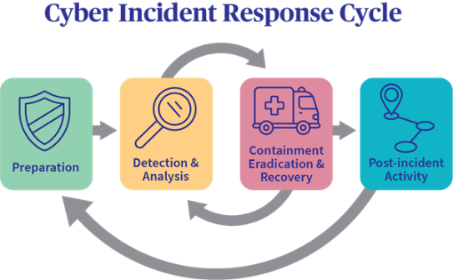
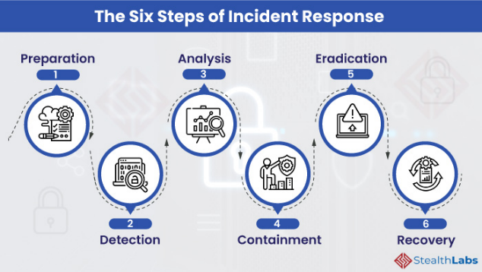
Τι είναι ένα περιστατικό στον κυβερνοχώρο
Προληπτικές δυνατότητες
Δυνατότητες απόκρισης

Slide 5
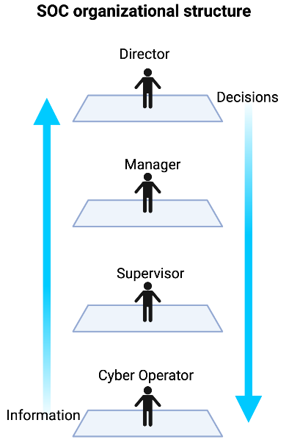
Κέντρα Επιχειρήσεων Ασφαλείας (SOC)
Οι οργανισμοί αναθέτουν τις λειτουργίες κυβερνοασφάλειας σε SOC
Οι ομάδες SOC καλύπτουν πολλαπλές δραστηριότητες ασφαλείας και αναλύουν
μεγάλες και συνεχείς ροές δεδομένων
Τεχνικά καθήκοντα και λήψη αποφάσεων που ανατίθενται σε διαφορετικές
θέσεις στο SOC (Muniz et al., 2015)

Slide 6
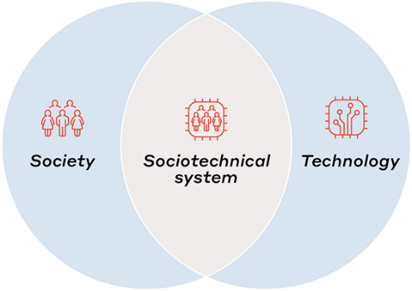
Κοινωνικο-Τεχνικά Συστήματα (STS)
Cyber Operators (COs) = Τεχνικό προσωπικό σε SOC
Αντιμετωπίστε προκλήσεις που καλύπτουν τον κυβερνοχώρο, τον φυσικό και τον κοινωνικό τομέα (Jøsok et al., 2016)
Αλληλεπίδραση ανθρώπου-μηχανής και ανθρώπου-ανθρώπου = STS
Το κυβερνο-φυσικό περιβάλλον εργασίας υπόκειται σε υψηλούς ρυθμούς αλλαγών και καινοτομίας

Slide 7

Επίγνωση της κατάστασης - Ορισμός
«Η αντίληψη των στοιχείων στο περιβάλλον μέσα σε έναν όγκο χρόνου και χώρου, η κατανόηση της σημασίας τους και η προβολή της κατάστασής τους στο εγγύς μέλλον». (Endsley, 1988, S. 97)
Κατάγεται από την αεροπορία (πιλότοι, έλεγχος εναέριας κυκλοφορίας)
Πυρηνικές εγκαταστάσεις
Στρατιωτικός τομέας
Αποστολή αμαξοστοιχίας
Πρόγνωση καιρού
Οδήγηση και αυτοματοποιημένα οχήματα
Πιο πρόσφατα: ασφάλεια δικτύου

Slide 8
Επίπεδα SA
Επίπεδο 1
Αντίληψη
Επίπεδο 2
Κατανόηση
Επίπεδο 3
Προβολή
Notes:
Η επίγνωση της κατάστασης ή η επίγνωση της κατάστασης (SA) είναι η αντίληψη των περιβαλλοντικών στοιχείων και γεγονότων σε σχέση με το χρόνο ή το χώρο, η κατανόηση της σημασίας τους και η προβολή της μελλοντικής τους κατάστασης.^{[1]}
Έχει αναγνωριστεί ως κρίσιμο θεμέλιο για την επιτυχή λήψη αποφάσεων σε ένα ευρύ φάσμα καταστάσεων, σε καθημερινές καταστάσεις έκτακτης ανάγκης, όπως η επιβολή του νόμου, η αεροπορία, ο έλεγχος εναέριας κυκλοφορίας, η υγειονομική περίθαλψη, οι στρατιωτικές επιχειρήσεις διοίκησης και ελέγχου κ.λπ
Η έλλειψη ή η ανεπαρκής επίγνωση της κατάστασης έχει αναγνωριστεί ως ένας από τους κύριους παράγοντες ατυχημάτων που αποδίδονται σε ανθρώπινο λάθος.
Η SA χωρίζεται σε τρία τμήματα: αντίληψη των στοιχείων στο περιβάλλον, κατανόηση της κατάστασης και προβολή της μελλοντικής κατάστασης.^{[7]}
Η SA αναφέρει την πραγματική επίγνωση της κατάστασης.
Αντικείμενα L1): Επίγνωση διαφόρων αντικειμένων στον κόσμο και της τρέχουσας κατάστασής τους. Τα αντικείμενα και η κατάστασή τους μπορεί να είναι ενδεικτικά συγκεκριμένων καταστάσεων (ότι πρόκειται να συμβούν, ότι βρίσκονται σε εξέλιξη κ.λπ.). Στη συνέχεια, συχνά αναφέρονται ως ενδείξεις.
Πλαίσια (L1): Επίγνωση του είδους της κατάστασης που βρίσκεται σε εξέλιξη, π.χ. εισβολή στο διάδρομο όπου ένα αεροσκάφος πρόκειται να συγκρουστεί με κάποιο αντικείμενο στον διάδρομο.
Επιπτώσεις L2): Επίγνωση των αντικειμένων μέσα στα πλαίσια, του τι σημαίνει η τρέχουσα κατάστασή τους σε μια συγκεκριμένη κατάσταση. Π.χ. οι επιπτώσεις της τρέχουσας ταχύτητας του αεροσκάφους ή της κατάστασης του δικτύου για το CS – συνδέεται με την προβολή (l3)
Ορίζοντας γεγονότων L3: Επίγνωση σχεδίων και γεγονότων στο χρόνο και στο χώρο. Περιλαμβάνει επίγνωση του τι έχει συμβεί (χρήσιμο για τη διάγνωση, για την επίτευξη SA, για την πλαισίωση καταστάσεων). Περιλαμβάνει επίσης πρόγνωση, επίγνωση του τι μπορεί να συμβεί στη συνέχεια. Αυτό περιλαμβάνει αφενός την επίγνωση τόσο του τι μπορεί να συμβεί με βάση τη διάγνωση και την τρέχουσα κατάσταση, όσο και αφετέρου την επίγνωση των τρεχόντων σχεδίων και προθέσεων.
Τα συστήματα SA αναφέρονται στην κατανομή SA σε ομάδες και μεταξύ αντικειμένων στο περιβάλλον και στην ανταλλαγή SA μεταξύ τμημάτων του συστήματος. Οι διαδικασίες SA αναφέρονται στην ενημέρωση των καταστάσεων SA και σε αυτό που καθοδηγεί την αλλαγή της SA από στιγμή σε στιγμή.

Slide 9
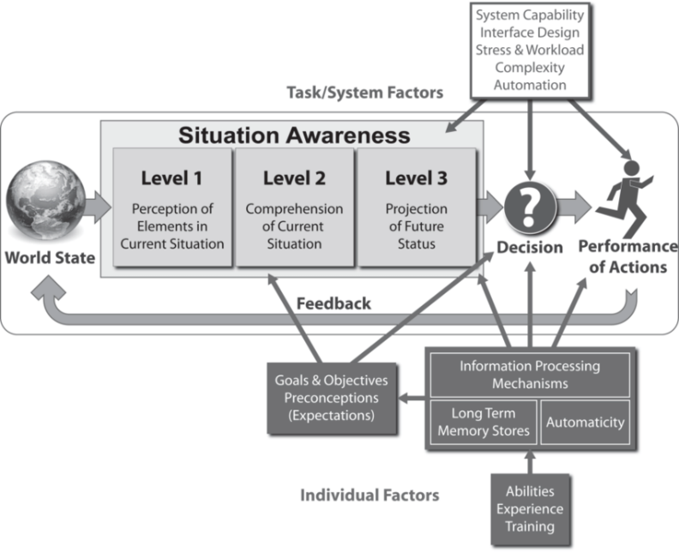

Slide 10
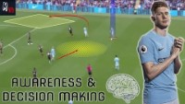
Από το My Domain
Notes:
58
138
340

Slide 11
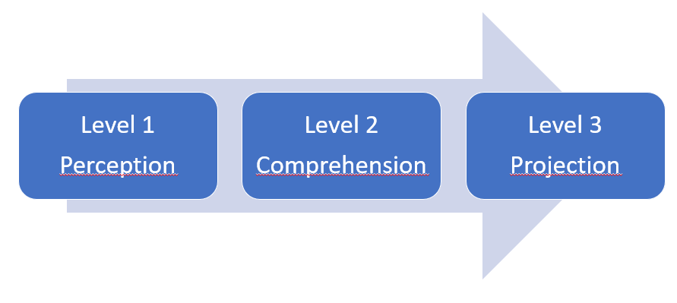
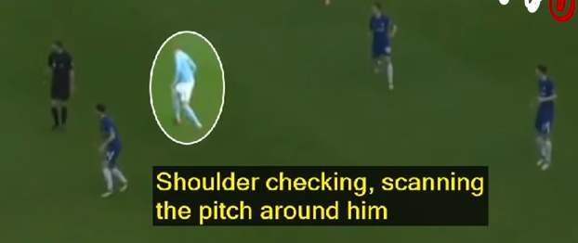
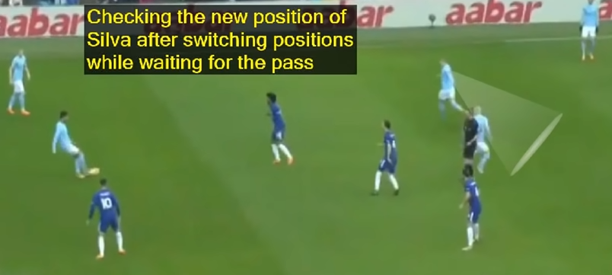
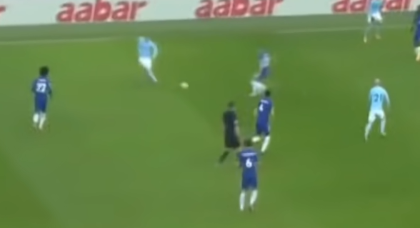

Slide 12
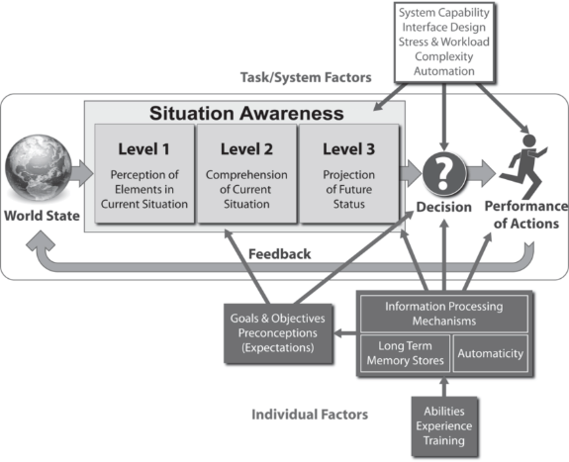
Επεξεργασία από κάτω προς τα πάνω / με βάση τα δεδομένα
Η βραχυπρόθεσμη αισθητηριακή μνήμη, η αντίληψη, η μνήμη εργασίας και η μακροπρόθεσμη μνήμη σχηματίζουν SA.
Αρχική επεξεργασία περιβαλλοντικών στοιχείων παράλληλη και προ-προσεκτική.
Ανιχνεύονται ορισμένες ιδιότητες, όπως η χωρική εγγύτητα, το χρώμα, οι απλές ιδιότητες ή σχήματα και η κίνηση, παρέχοντας ενδείξεις για περαιτέρω εστιασμένη προσοχή (εστιασμένη προσοχή= συνειδητή και ανώτερη γνώση).
Αλλά: οι πληροφορίες που έχουμε μάθει προηγουμένως (νοητικά μοντέλα) διαμορφώνουν τις προσδοκίες μας για το τι είναι «φυσιολογικό» και καθοδηγούν την αντίληψή μας.

Slide 13
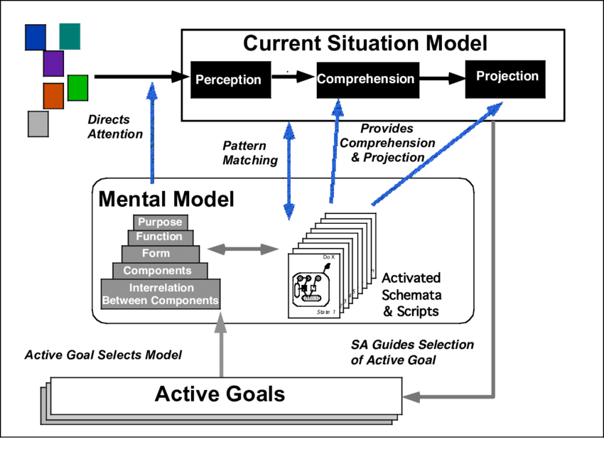
Ταίριασμα μοτίβων
Ενεργοποιείται από την "αντιστοίχιση μοτίβων": "ω, αυτό είναι ακριβώς όπως αυτό που συνέβη τον περασμένο μήνα!" – "αυτό είναι ακριβώς όπως συνέβη στο πλήρωμα του αεροσκάφους στο περιστατικό των Αζορών!"
«Λήψη αποφάσεων με βάση την αναγνώριση».
Συντόμευση για SA και λήψη αποφάσεων: Επεξεργασία δεδομένων για τον προσδιορισμό του Επιπέδου 2 ή 3 (απαιτεί μνήμη εργασίας ή άσκηση του νοητικού μοντέλου), αυτές οι πληροφορίες είναι ήδη μέρος της εμπειρίας ("Σχήμα") και πρέπει μόνο να ανακαλούνται.
Το κρίσιμο σημείο εδώ είναι να αναγνωρίσουμε τις «κρίσιμες ενδείξεις» και να έχουμε ένα καλό απόθεμα από αυτές στη μνήμη.
Έτσι, τα Επίπεδα 2 &; 3 (Κατανόηση, Προβολή) «συμπληρώνονται» μετά την αντιστοίχιση μοτίβων.
Η ομοιότητα είναι επαρκής, ανάλογα με τις ικανότητες αντιστοίχισης προτύπων.
Επίπεδο 1
Αντίληψη
Επίπεδο 2
Κατανόηση
Επίπεδο 3
Προβολή

Slide 14
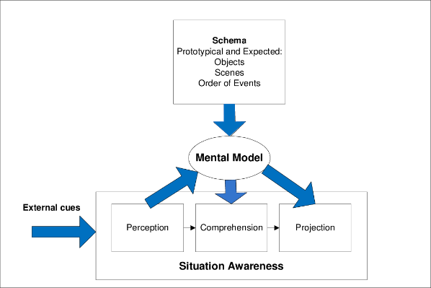
Νοητικά μοντέλα
Μηχανισμοί με τους οποίους οι άνθρωποι είναι σε θέση να παράγουν περιγραφές του σκοπού και της μορφής του συστήματος, εξηγήσεις της λειτουργίας του συστήματος και των παρατηρούμενων καταστάσεων του συστήματος και προβλέψεις μελλοντικών καταστάσεων. (Rouse & Morris, 1985).
Γνώση σχετικά με το ποιες πτυχές του περιβάλλοντος είναι σχετικές. Προσδιορίστε κρίσιμες ενδείξεις, κατευθύνετε την προσοχή σε αυτές, ταξινομήστε τις πληροφορίες, καθιστώντας αυτή τη διαδικασία πιο αποτελεσματική σε μεγάλες ποσότητες δεδομένων.
Βοηθά στην αποτελεσματική ενσωμάτωση στοιχείων για να σχηματίσει μια κατανόηση του συνολικού νοήματός τους (Επίπεδο 2) όσον αφορά τους στόχους.
Βοηθά στην προβολή μελλοντικών καταστάσεων με ακρίβεια και αποτελεσματικότητα με βάση τις τρέχουσες καταστάσεις και δυναμική. (Επίπεδο 3)
(Endsley, 2000)
Επίπεδο 1
Αντίληψη
Επίπεδο 2
Κατανόηση
Επίπεδο 3
Προβολή
Notes:
Αυτό στη συνέχεια γίνεται μεταγνωστικές δεξιότητες

Slide 15
Αλληλεπίδραση μεταξύ των επιπέδων SA
Επίπεδο 1
Αντίληψη
Επίπεδο 2
Κατανόηση
Επίπεδο 3
Προβολή
data-driven/ BU
με γνώμονα το στόχο/ TD
Ταιριάξτε μοτίβα με βάση την εμπειρία και επιταχύνετε τα L2 και L3.
Πλήρωση L1 με γνώμονα το στόχο.
Επαναληπτική διαδικασία αναζήτησης και ανάλυσης δεδομένων σχετικών με τους στόχους.
Εξαιρετικά αποδοτική διαδικασία παραγωγής SA.
Ευάλωτο σε προκαταλήψεις όπως η προκατάληψη αγκύρωσης και επιβεβαίωσης.

Slide 16
Παράγοντες που επηρεάζουν την SA σε αρχάριους και ειδικούς
Η SA είναι απαιτητική, συχνά ελλιπής και εσφαλμένη
Το SA είναι γρήγορο, μπορεί να είναι αβίαστο, πιο ολοκληρωμένο, μεγαλύτερη κατανόηση και προβολή
Αρχάριος Εμπειρογνώμονας
Περιορισμένη προσοχή
Περιορισμένη μνήμη εργασίας
Σχήμα πρωτότυπων καταστάσεων
Νοητικά μοντέλα τομέα
Αυτοματισμός διαδικασιών
Δεξιότητες που αποκτήθηκαν (π.χ. μοτίβα σάρωσης, επικοινωνίες)

Slide 17
Notes:
Τύφλωση απροσεξίας
̈24 ακτινολόγοι για την εκτέλεση εργασιών ανίχνευσης αμίλιου πνεύμονα – όζων
Ένας γορίλας 48 φορές μεγαλύτερος από έναν όζο που εισήχθη στην τελευταία περίπτωση
Ακόμη και οι ειδικοί είναι ευάλωτοι

Slide 18
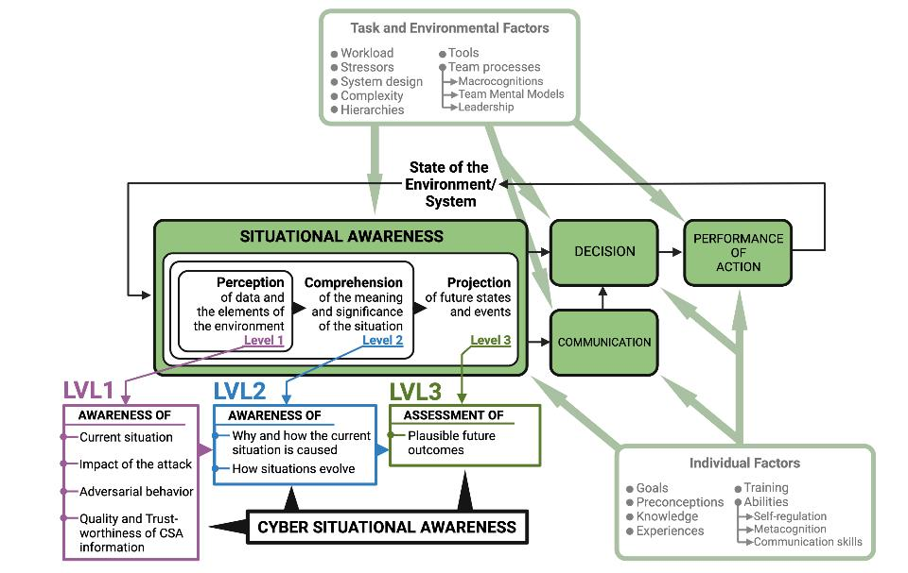
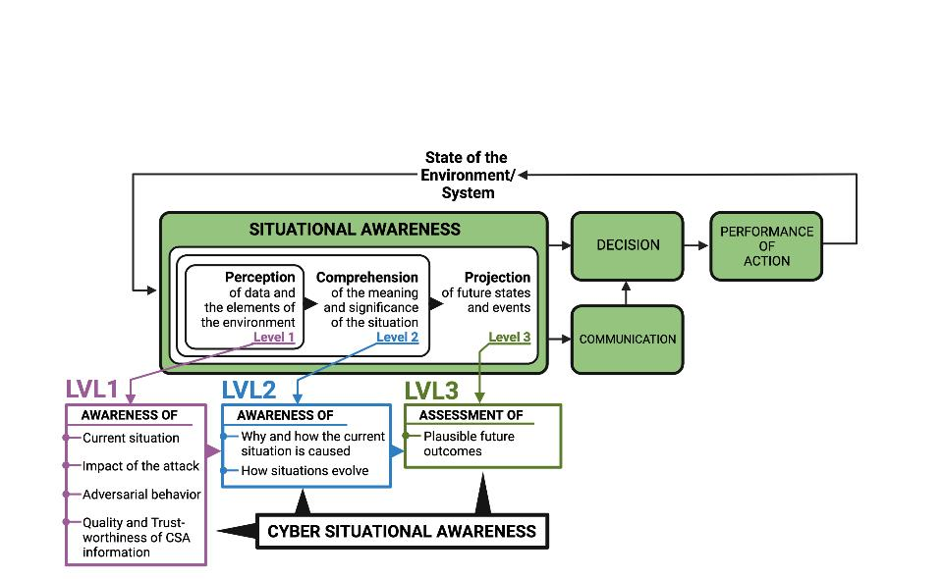
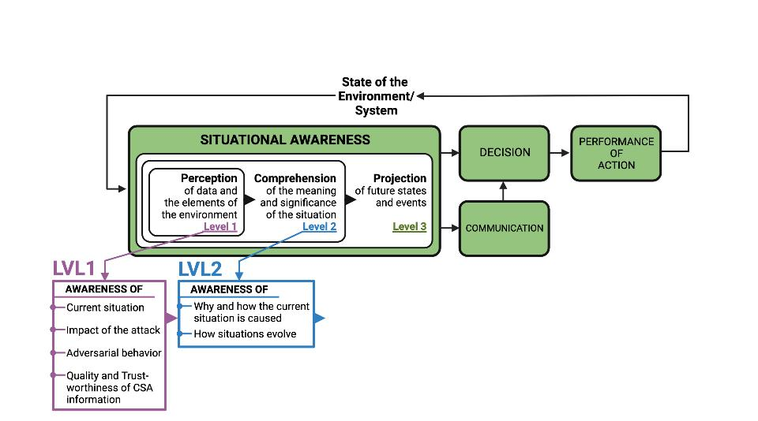
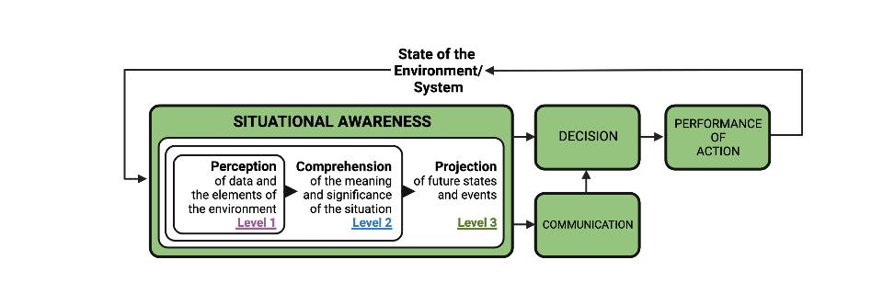
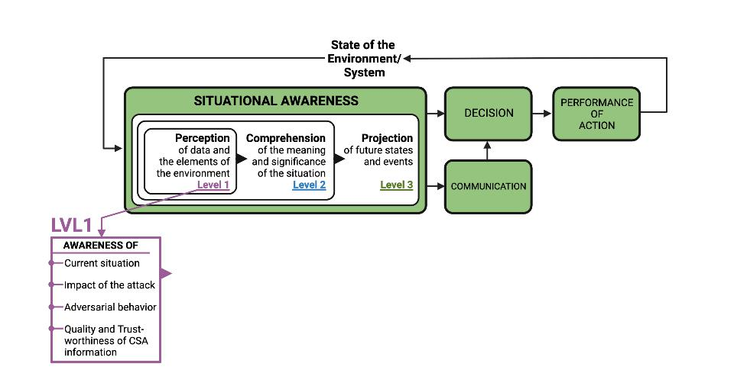
Επίγνωση της κατάστασης και επίγνωση της κατάστασης στον κυβερνοχώρο
Στρες
SA: αντιληπτικές διαδικασίες από κάτω προς τα πάνω
Μετάβαση από το συγκεκριμένο στο αφηρημένο
CSA: ξεκινά με την αντίληψη των δεικτών συμβιβασμού
Ήδη αφηρημένο
Στρες
Endsley, 1995
Barford et al., 2009

Slide 19
8 Άλλες απειλές για την Α.Ε.
Σήραγγα προσοχής (ή: στένωση προσοχής)
  Η προσοχή δεν μπορεί να διαιρεθεί.
  Κολλήστε σε συγκεκριμένες λειτουργίες και απορρίψτε κατά λάθος τη σάρωση.
Απαιτούμενη παγίδα μνήμης
  Υπερφόρτωση μνήμης εργασίας.
  Ιδιαίτερα ακουστικές πληροφορίες.
Στρεσογόνοι παράγοντες
  Φόρτος εργασίας, άγχος, κόπωση κ.λπ.
  Πίεση χρόνου, αβεβαιότητα κ.λπ.
  Περιορίζει το SA μέσω του περιορισμού του WMC και της επιβράδυνσης της επεξεργασίας πληροφοριών, της πιθανότερης σήραγγας προσοχής, της αποδιοργανωμένης σάρωσης για στοιχεία και της λιγότερης προσοχής σε περιφερειακές ενδείξεις.
Υπερφόρτωση δεδομένων
  Όγκος και ρυθμός μεταβολής
  Περιορισμένη ζώνη ανθρώπινων αισθητηριακών μηχανισμών και μηχανισμών επεξεργασίας πληροφοριών.
  Ο ρυθμός ροής δεδομένων μπορεί να βελτιωθεί σημαντικά με εργονομικές διεπαφές χρήστη
Άστοχη εξέχουσα θέση
  Ορισμένα χαρακτηριστικά (μέγεθος, σχήμα, κίνηση, φώτα που αναβοσβήνουν, θόρυβος) έχουν προτεραιότητα στην αισθητηριακή επεξεργασία και την επεξεργασία προσοχής
  Η υπερβολική ή ακατάλληλη χρήση υποβαθμίζει την SA σε άλλες πληροφορίες
Λανθασμένα νοητικά μοντέλα
  "Σφάλμα αναπαράστασης"
  Εφαρμόζεται ένα λάθος νοητικό μοντέλο
Σύνδρομο εκτός βρόχου
  Η αυτοματοποίηση μπορεί να εξαλείψει τον υπερβολικό φόρτο εργασίας, αλλά μπορεί επίσης να μειώσει την SA θέτοντας τους ανθρώπους εκτός κύκλου.
«χρόνος ανάληψης» όταν η αυτοματοποίηση αποτυγχάνει ή δεν είναι εξοπλισμένη για να χειριστεί μια κατάσταση

Slide 20
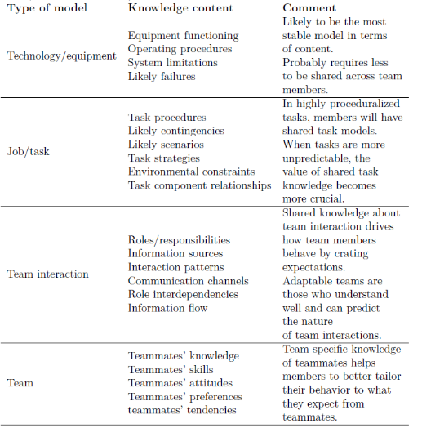
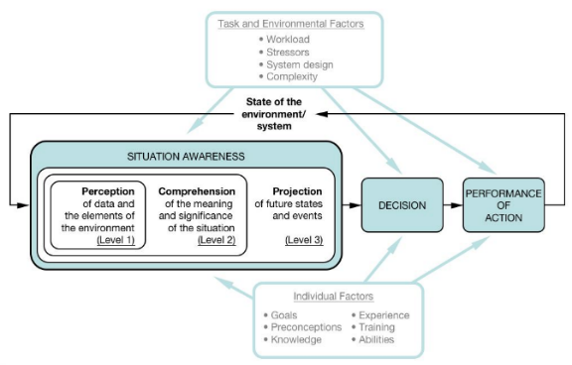
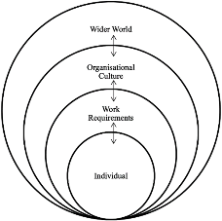
Κοινωνική πτυχή των CS, SA & SMMM
Κοινά νοητικά μοντέλα
Σχήμα
Αντικείμενα
Σενάριο
Σειρά ισχύος
Notes:
Εικόνα: Σχέση μεταξύ του νοητικού μοντέλου και της επίγνωσης της κατάστασης, Endsley, M. R. (2015). Τελικοί προβληματισμοί: μοντέλα και μέτρα επίγνωσης της κατάστασης. Περιοδικό Γνωστικής Μηχανικής και Λήψης Αποφάσεων, 9(1), 101-111.
Πίνακας: Mathieu, J. E., Heffner, T. S., Goodwin, G. F., Salas, E., & Cannon-Bowers, J. A. (2000). Η επίδραση των κοινών νοητικών μοντέλων στη διαδικασία και την απόδοση της ομάδας. Περιοδικό εφαρμοσμένης ψυχολογίας, 85(2), 273.

Slide 21
Ομαδική Γνώση
Γνωστικές διεργασίες που προκύπτουν από πολύπλοκες και δυναμικές αλληλεπιδράσεις (Salas & Fiore, 2004)
Στόχος:
Πώς μπορεί να χρησιμοποιηθεί η τεχνολογία για την ενίσχυση των κοινών αξιολογήσεων κατάστασης
  Τοποθετημένη γνώση (SA)
  Κατανεμημένη γνώση
    Τι γνωρίζουν τα άτομα μεμονωμένα
  Διαδικασίες επικοινωνίας
    Διευκολυντικό, εξουθενωτικό
  Ομαδική Γνώση

Slide 22
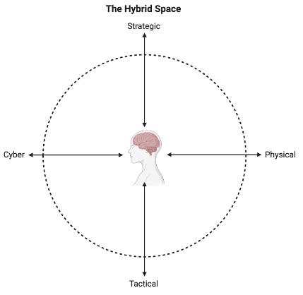
Μακρογνώση
Αίσθηση
  Προβλήματα
  Απόδοση ομάδας
  Περιστασιακά
    Εγγύς – Οι απομακρυσμένοι παράγοντες επηρεάζουν τις τακτικές-στρατηγικές αποφάσεις
Ομάδα
    Συντονισμός, επικοινωνία
Ατομικό
  PxE (Lewin, 1956)
  Γνώσεις & Μεταγνώσεις
  Ρυθμιστικές διαδικασίες
Notes:
Το HS είναι ένα μακρογνωστικό μοντέλο που περιγράφει λειτουργίες και διαδικασίες σε ένα εννοιολογικό πλαίσιο που χαρτογραφεί τις γνωστικές διαδικασίες κατά μήκος κυβερνο-φυσικών και τακτικών-στρατηγικών διαστάσεωνt. Η μακρογνώση προέκυψε από την ανάγκη αντιμετώπισης της ευρείας ποικιλίας γνωστικών διαδικασιών σε ένα φυσικό περιβάλλον (Fiore et al., 2010; Hoffman & Mcneese, 2009). Η μακρογνώση υπόκειται σε μια ποικιλία ορισμών που μοιάζουν μεταξύ τους από την κοινότητα της εξήγησης της γνώσης σε φυσικά περιβάλλοντα και αργότερα ως «προσαρμογή στην πολυπλοκότητα» (Hoffman & McNeese, 2009;
Αυτό βοηθά στην κατανόηση της περιβαλλοντικής πολυπλοκότητας και του τρόπου συμπεριφοράς των χειριστών. Η τρέχουσα εμπειρία από τη διεξαγωγή αυτών των ασκήσεων έχει επιπτώσεις στη μελλοντική εκπαίδευση και κατάρτιση των χειριστών.
Επί του παρόντος, δεν υπάρχει συναίνεση σχετικά με τον τρόπο αξιολόγησης της απόδοσης των ομάδων σε ένα πλαίσιο επιχειρήσεων στον κυβερνοχώρο (Forsythe et al., 2013). Αυτό μπορεί να οφείλεται στην περιορισμένη κατανόηση των ομαδικών διαδικασιών στο περίπλοκο περιβάλλον επίλυσης προβλημάτων του κυβερνοχώρου, όταν αξιολογούνται σε σχέση με την υπάρχουσα «ομαδική» έρευνα που γενικά θεωρείται ότι έχει ελαττώματα και περιορισμούς (Fiore et al, 2010). Επομένως, πρέπει να υποθέσουμε ότι η καλή απόδοση της ομάδας δεν μπορεί να αξιολογηθεί απλώς με βάση την ομάδα που κατέλαβε πρώτη τη σημαία. Αντίθετα, υποστηρίζουμε ότι υπάρχει ανάγκη να διερευνηθούν οι διαδικασίες της ομάδας στις εκπαιδευτικές ασκήσεις άμυνας στον κυβερνοχώρο ως μονοπάτι για την αξιολόγηση της ομάδας και την κρίση της απόδοσης.
Ενώ η νοηματοδότηση θεωρείται μια διαδικασία στη μακρογνώση (Klein et al., 2003), στο πλαίσιο του κυβερνοχώρου βασίζεται σε μια κατάσταση επίγνωσης της κατάστασης στον κυβερνοχώρο. Αλλά μπορεί να έχει αρκετές επικαλύψεις με τη μεταγνώση. Ενώ οι ειδικοί βασίζονται σε μεγάλο βαθμό στην αναγνώριση μοτίβων στο περιβάλλον τους στους περισσότερους τομείς, αυτό δεν ισχύει στις επιχειρήσεις στον κυβερνοχώρο. Κάποιος θα έπρεπε πιθανώς να εμπλακεί σε «σύνθετη στρατηγική λήψης αποφάσεων με βάση την αναγνώριση» (Klein &; Klinger, 1991), όπου η προϋπόθεση είναι ότι η κατάσταση δεν ταιριάζει με τις προηγούμενες εμπειρίες των ειδικών. Ως εκ τούτου, ο εμπειρογνώμονας δεν μπορεί να εφαρμόσει άμεσα τη λήψη αποφάσεων με βάση την αναγνώριση, πράγμα που σημαίνει ότι απαιτείται να συμμετάσχει στη μάθηση και την ανακάλυψη νέων γνώσεων και να εξερευνήσει νέους και προσαρμόσιμους τρόπους αντιμετώπισης του τρέχοντος ζητήματος. Αυτό αλλάζει τον τρόπο με τον οποίο πρέπει να διεξάγεται η ομαδική έρευνα. Το πλαίσιο του υβριδικού διαστήματος είναι κατάλληλο για την απόκτηση γνώσεων σχετικά με την κυβερνοφυσική κατανόηση και τα πολύπλοκα κοινωνικο-τεχνικά συστήματα.
Ενώ οι προηγούμενες προσπάθειες κατανόησης της ανίχνευσης προβλημάτων ήταν πιο σταδιακές προς ένα κατώφλι ανίχνευσης, πιο σύνθετοι τομείς φαίνεται να εκμεταλλεύονται γνωστικές δεξιότητες υψηλότερου επιπέδου όπως η επανασύλληψη (Hoffman & Shattuck, 2006; Klein et al., 1999).
Όπου το εννοιολογικό πλαίσιο του Υβριδικού Χώρου (Jøsok et al., 2016) περιγράφει το περιβάλλον στο οποίο λειτουργούν οι ομάδες στον κυβερνοχώρο, το μακρογνωστικό πλαίσιο (Schraagen et al., 2008) προσθέτει κατανόηση στις λειτουργίες και τις διαδικασίες στις οποίες εμπλέκονται άτομα και ομάδες σε αυτόν τον χώρο. Η γνώση που αποκτήθηκε από την παρατήρηση και τη μελέτη της νόησης σε νατουραλιστικά περιβάλλοντα σε ένα πλαίσιο λειτουργίας στον κυβερνοχώρο (D'Amico, Whitley, Tesone, O'Brien, & Roth, 2005) έριξε φως στα τρέχοντα προβλήματα που πρέπει να αντιμετωπιστούν για να διασφαλιστεί ότι τα άτομα και οι ομάδες λαμβάνουν την κατάλληλη εκπαίδευση και κατάρτιση (Arnold, Harrison, & Conti, 2014) για να λειτουργήσουν σε αυτό το πολύπλοκο περιβάλλον πολλαπλών τομέων.

Slide 23
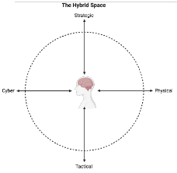
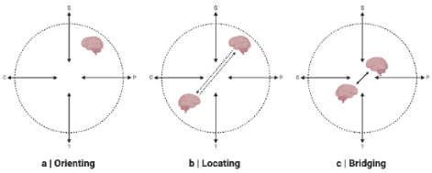
Γνωστικές Μηχανικές προσεγγίσεις στην επικοινωνία στην ΥΥ
Μοντέλο προσανατολισμού, εντοπισμού, γεφύρωσης (OLB) (Knox et al., 2018)
Ενίσχυση της μεταγνωστικής επίγνωσης της θέσης του ίδιου και του συντρόφου εντός του HS
για τη βελτίωση της ροής της επικοινωνίας
Ανάλυση Κατάστασης και Κοινή Νοητική Μοντελοποίηση

Slide 24
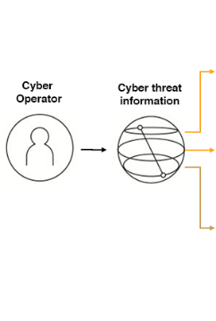

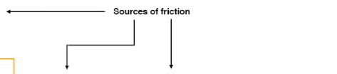
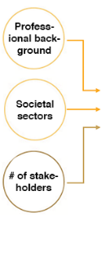
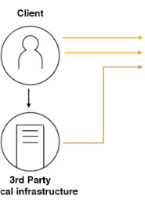

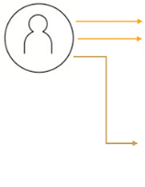

Ανθρώπινη επικοινωνία σε καταστάσεις απειλών στον κυβερνοχώρο (CTS)
Η επικοινωνία μεταξύ των ανθρώπων στον πυρήνα της λήψης αποφάσεων για την άμυνα στον κυβερνοχώρο
Η επικοινωνία στα CTS είναι σαν ένα πρόβλημα σχεδιασμού λογισμικού
Η επικοινωνία πρέπει να είναι αρκετά αρθρωτή (χωρίς τριβές) ώστε να είναι χρήσιμη για όλους τους ενδιαφερόμενους

Slide 25
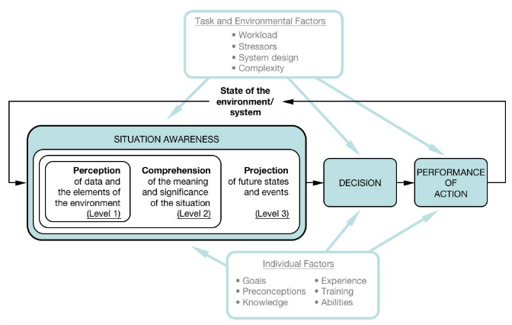



Επίγνωση της κατάστασης (SA): Endsley
Επίπεδο 1 SA: Αντίληψη
Κάτι συμβαίνει (ή όχι)
Επίπεδο 2 SA: Cpmprehension
Γιατί συμβαίνει ποιες είναι οι συνέπειες
Επίπεδο 3 SA: Προβολή
Τι μπορεί και τι θα συμβεί; Ποιες μπορεί να είναι οι πιθανές συνέπειες;
Κοινά νοητικά μοντέλα
ΣΑ₁+ΣΑ₂+ΣΑ₃

Slide 26
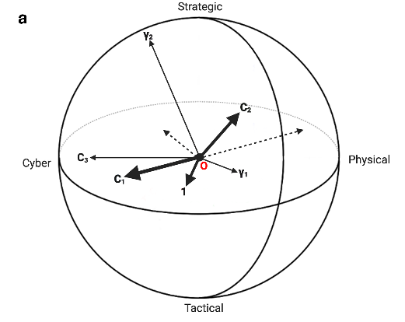
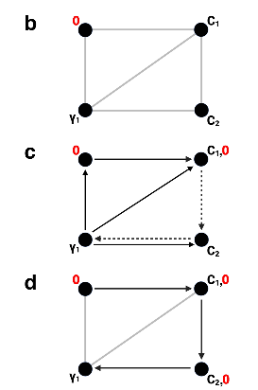
Λήψη Αποφάσεων σε Κοινωνικο-Τεχνικά Συστήματα
Διασύνδεση μεταξύ παραγόντων και
περιουσιακών στοιχείων στη λήψη αποφάσεων STS →
(Tikka-Ringas et al., 2014)
Επίμονο στοιχείο αβεβαιότητας
Πολλαπλές διαστάσεις κρούσης
  Περιουσιακά στοιχεία πελατών
  Περιουσιακά στοιχεία τρίτων
  Πράκτορες στο δίκτυο
  Αντίπαλη συμπεριφορά
  Και τα λοιπά....

Slide 27
Επίγνωση της κατάστασης vs Κατανόηση της κατάστασης

Slide 28
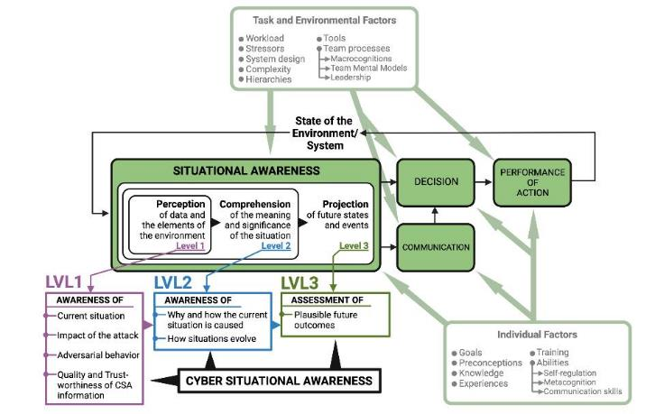
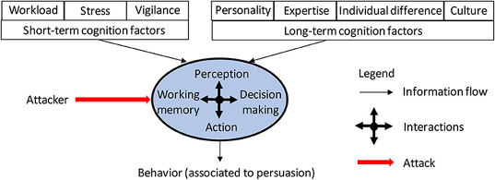
?

Slide 29
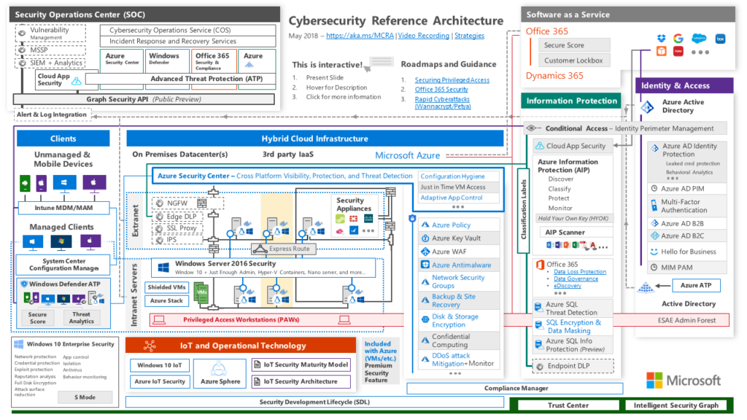
Ασφάλεια στον κυβερνοχώρο και ανάλυση κατάστασης
Notes:
Η επιχειρησιακή μηχανική είναι σαφώς διαφορετική από τη μηχανική τεχνολογίας, η οποία χρησιμοποιείται σήμερα σήμερα. Η μηχανική τεχνολογίας υποθέτει την αξία της τεχνολογίας, επομένως η λειτουργική της χρησιμότητα δεν αναλύεται. Αυτή η προσέγγιση προσθέτει στον πολλαπλασιασμό των τεχνολογικών σιλό. Σε πολλές περιπτώσεις δεν λειτουργεί όπως προβλέπεται και έτσι οι λύσεις που αναπτύσσονται από τον χειριστή γίνονται ο κανόνας.
Η επιχειρησιακή μηχανική, ως εναλλακτική λύση, ενημερώνεται από την τεχνολογία και, κυρίως, από το τι συνιστά επιτυχία της αποστολής. Ως εκ τούτου, τα κρίσιμα γεγονότα της αποστολής γίνονται οι κύριοι οδηγοί σχεδιασμού. Η επιχειρησιακή μηχανική αναγνωρίζει ότι ο κίνδυνος μπορεί να συνεχίσει να αυξάνεται σε ένα σημείο πέρα από το οποίο συμβαίνει καταστροφική αποτυχία αποστολής. Ένα τέτοιο σημείο ονομάζεται ορίζοντας κρίσιμων γεγονότων. Η γνώση βασικών σημείων όπου μπορεί να συμβεί αποτυχία αποστολής είναι μερικές από τις θεμελιώδεις γνώσεις μιας υπερ-λειτουργίας.

Slide 30
Πληροφορίες για τις απεικονίσεις
«Οι επιχειρήσεις στον κυβερνοχώρο παρέχουν μια μοναδική πρόκληση όσον αφορά το τεράστιο μέγεθος των εμπλεκόμενων δικτύων και το εγγενές επίπεδο δυναμικής τους. Η κατανόηση της τοπογραφίας του δικτύου στον κυβερνοχώρο είναι βασικό συστατικό για να μπορέσουμε να κατανοήσουμε τον πιθανό αντίκτυπο ενός συγκεκριμένου γεγονότος ή επίθεσης σε μια δεδομένη αποστολή ή επιχείρηση. Αυτό έχει αποδειχθεί αρκετά δύσκολο σε πολλές περιπτώσεις. Θα χρειαστεί νέα έρευνα για να βοηθήσει τους φορείς εκμετάλλευσης να οπτικοποιήσουν καλύτερα τα υπάρχοντα δίκτυα, ιδιαίτερα καθώς αλλάζουν. Καθώς αναπτύσσουμε δίκτυα που μεταμορφώνονται δυναμικά ως συνάρτηση του σχεδιασμού τους, καθώς και ως συνάρτηση άλλων παραγόντων (π.χ. υπολογιστές ή λογισμικό που προστίθενται ή διαγράφονται, χρήστες κινητών τηλεφώνων που συνδέονται στο δίκτυο σε διάφορες τοποθεσίες και ώρες), η κατανόηση του δικτύου θα είναι πολύ τεταμένη. Απαιτούνται νέες μέθοδοι για την υποστήριξη των χειριστών με την αντιστοίχιση της τοπολογίας του συστήματος στις επιχειρησιακές αποφάσεις. Αυτή η έρευνα θα πρέπει να εξετάσει όχι μόνο την αφηρημένη οπτικοποίηση, αλλά και τους τύπους υποστήριξης οθόνης που απαιτούνται για την αντιμετώπιση των διαφόρων τύπων αναγκών κατανόησης και προβολής των χειριστών που απαντούν σε πολύ πραγματικές ερωτήσεις σχετικά με την απόδοση του συστήματος (π.χ. βλ. Πίνακα 1). Για παράδειγμα, οθόνες που βοηθούν τον χειριστή να αξιολογήσει τον αντίκτυπο μιας κακόβουλης δραστηριότητας στα τρέχοντα συστήματα προστασίας και στα απαραίτητα περιουσιακά στοιχεία. Αυτού του είδους οι απαιτήσεις SA έχουν βρεθεί ότι υποστηρίζονται πολύ ελάχιστα σε πολλά υπάρχοντα εργαλεία.»
Endsley (από το 2014)

Slide 31
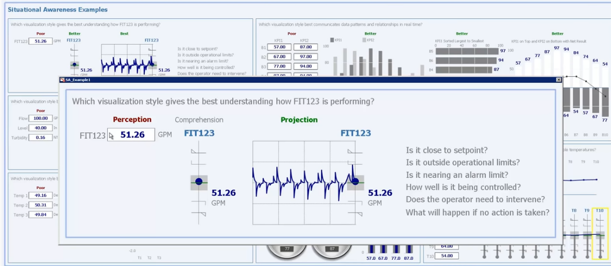
Οπτικοποιήσεις βελτίωσης SA: ένα παράδειγμα SCADA

Slide 32
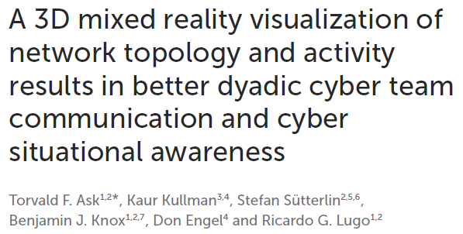
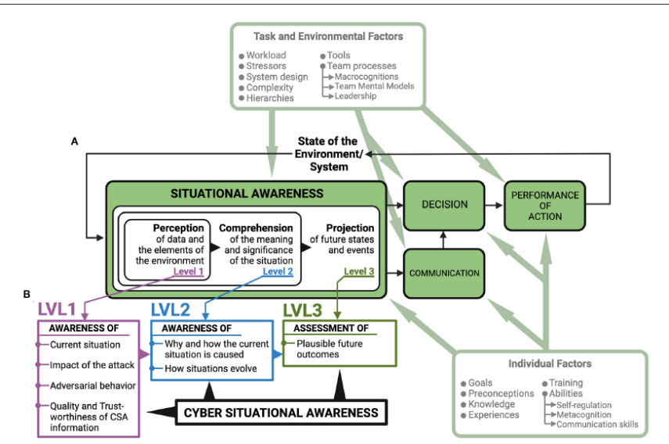
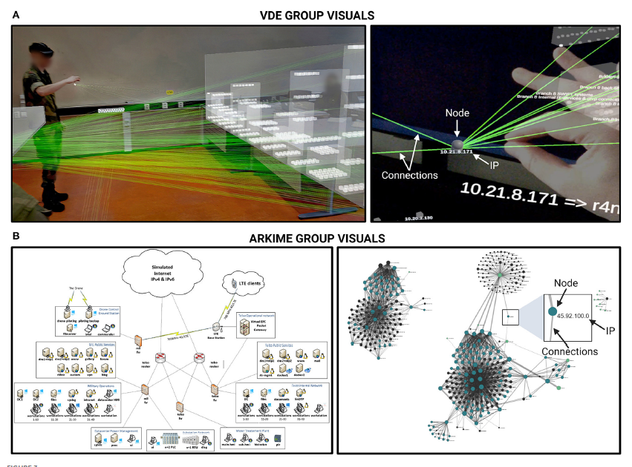
πρώτη μελέτη που συγκρίνει το αποτέλεσματης 3D μικτής πραγματικότητας και των 2D απεικονίσεων της τοπολογίας δικτύου στη δυαδική επικοινωνία της ομάδας στον κυβερνοχώρο και στην επίγνωση της κατάστασης στον κυβερνοχώρο. Η χρήση οπτικοποιήσεων 3D μικτής πραγματικότητας είχε ως αποτέλεσμα καλύτερη επίγνωση της κατάστασης στον κυβερνοχώρο και ομαδική επικοινωνία.

Slide 33
Περίληψη: Αρχές σχεδιασμού με επίκεντρο την SA
Οργανώστε την τεχνολογία γύρω από τους στόχους, τις εργασίες και τις ικανότητες του χρήστη.
  Οι διεπαφές και οι δυνατότητες πρέπει να σχεδιάζονται για να υποστηρίζουν τους μεταβαλλόμενους στόχους του χειριστή με δυναμικό τρόπο.
Η τεχνολογία πρέπει να οργανώνεται γύρω από τον τρόπο με τον οποίο οι χρήστες επεξεργάζονται πληροφορίες και λαμβάνουν αποφάσεις.
  Πριν ληφθούν αποφάσεις σε πολύπλοκους τομείς, οι χρήστες προσπαθούν να κατανοήσουν την κατάσταση στο σύνολό της. Πηγαίνει πέρα από την απλή αντίληψη της κατάστασης του περιβάλλοντος, πρέπει να υπάρχει κατανόηση της σημασίας του υπό το φως των τρεχόντων στόχων.
Η τεχνολογία πρέπει να διατηρεί τον χρήστη στον έλεγχο και να γνωρίζει την κατάσταση του συστήματος
  Τα υψηλά επίπεδα αυτοματισμού -> ο χρήστης τέθηκε εκτός βρόχου -> η SA διακυβεύτηκε και παρέτεινε τον χρόνο ανάληψης. Η συμμετοχή θα πρέπει να διατηρείται αρκετά υψηλή ή η διεπαφή να έχει σχεδιαστεί ώστε να επιτρέπει τη συντήρηση ή την ανάκτηση SA.
Η τεχνολογία μπορεί να βοηθήσει στην οργάνωση και τη διάθεση πληροφοριών στους χρήστες

Slide 34
Επικοινωνία RCP

Slide 35
Τρέχοντα προβλήματα που αντιμετωπίζει ο τομέας και επιστημονική βιβλιογραφία
Χάσμα γνώσης μεταξύ των CO και των υπευθύνων λήψης αποφάσεων.
Τα υψηλά επίπεδα αβεβαιότητας της κατάστασης εμποδίζουν την επικοινωνία και τη λήψη αποφάσεων.
Ο τρόπος με τον οποίο οι απειλές στον κυβερνοχώρο κοινοποιούνται και αντιμετωπίζονται στον φυσικό κόσμο
δεν είναι καλά κατανοητός.
Δεν υπάρχουν καθιερωμένες κοινές βέλτιστες πρακτικές για την επικοινωνία.
Οι ανθρώπινοι παράγοντες στην ασφάλεια στον κυβερνοχώρο έχουν αγνοηθεί για μεγάλο χρονικό διάστημα = πολύ λίγη έρευνα.
Πρώτο βήμα προς τη λύση: συστηματική ανασκόπηση της τρέχουσας βιβλιογραφίας

Slide 36
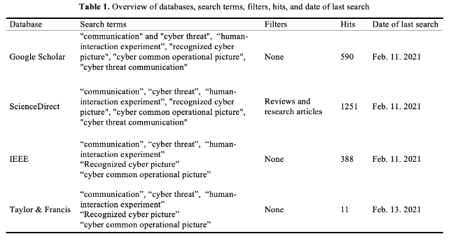
Μέθοδοι
Προσδιορίστε τη βιβλιογραφία σχετικά με την επικοινωνία ανθρώπου-ανθρώπου σε CTS μέσω αναζητήσεων σε βάσεις δεδομένων.
Κατηγοριοποιήστε τις δημοσιεύσεις ανάλογα με το είδος και τις μεθοδολογικές προσεγγίσεις.
Δώστε μια περίληψη των επιλεγμένων άρθρων κατά σειρά μεθοδολογικών προσεγγίσεων και ποια πτυχή της επικοινωνίας μελετήθηκε.
Σύνθεση και συζήτηση των ευρημάτων ακολουθούμενη από προτάσεις για μελλοντική έρευνα.

Slide 37
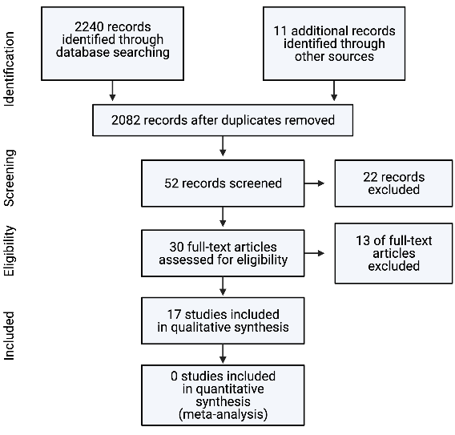
Αριθμός μελετών που εντοπίστηκαν σε διάφορες φάσεις της επανεξέτασης
Πολύ λίγες μελέτες. Μόνο 17 μελέτες πληρούν τα κριτήρια

Slide 38
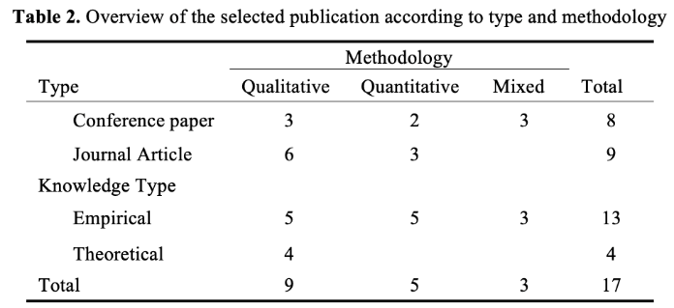
Τύποι και μεθοδολογία προσδιορισμένων μελετών
Περίπου 50/50 ποιοτικές και
ποσοτικές/μικτές μελέτες
Κυρίως εμπειρική και διερευνητική
Μόνο ένα πείραμα
Καμία μελέτη πριν από το 2012. Μέσος όρος έτους 2016
10 μελέτες αξιολόγησαν γνωστικούς παράγοντες
Οι μισές από τις ποσοτικές μελέτες δεν αναφέρουν
μεγέθη επίδρασης, 1 δεν ανέφερε τιμή p

Slide 39
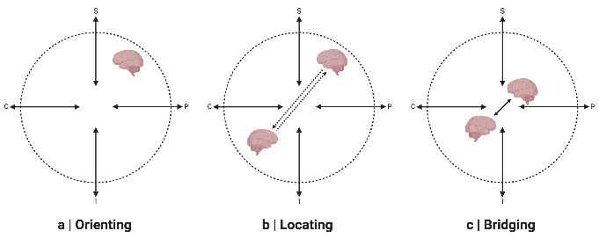
Απαιτήσεις πληροφοριών για τα ενδιαφερόμενα μέρη RCP
Μόνο μία μελέτη αξιολόγησε ποιες πληροφορίες ήταν χρήσιμες για τα ενδιαφερόμενα μέρη RCP
(Varga et al., 2018)
Κανένα από τα ενδιαφερόμενα μέρη δεν ανέφερε πληροφορίες σχετικά με την κατ' αντιμωλία συμπεριφορά
  Barford et al. (2009) 4ο κριτήριο για CSA...
Τυφλά σημεία ενδιαφερομένων στον κυβερνοχώρο;
  Περίπτωση χρήσης για πλαίσιο HS και μοντέλο OLB

Slide 40
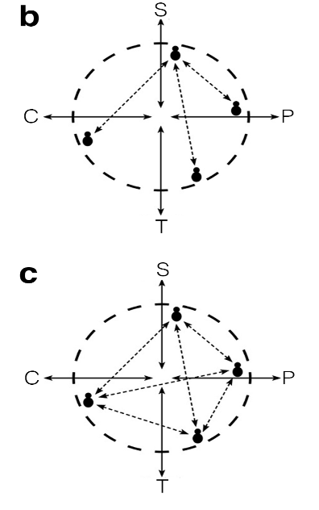
Ζητήματα για τη ροή της επικοινωνίας με απειλές στον κυβερνοχώρο
Εμπλουτισμένη μονόδρομη επικοινωνία
  Τριβή/αρθρωτότητα → Μοντέλο HS, OLB
Αποτελεσματικά ομαδικά νοητικά μοντέλα και διαδραστική μνήμη
Πρέπει να ενημερωθεί πριν από την εμφάνιση απειλής για εξοικονόμηση
χρόνου και μείωση της ανάγκης για επικοινωνία
Εκπαίδευση, ενημερώσεις, ηλεκτρονικοί χάρτες εμπειρογνωμοσύνης...

Slide 41
Ποσότητα και χαρακτηριστικά της επικοινωνίας σύμφωνα με τις μεταβαλλόμενες απαιτήσεις της κατάστασης
Η υπερβολική επικοινωνία κατά τη διάρκεια περιστατικών απειλών στον κυβερνοχώρο μπορεί να είναι επιζήμια για την απόδοση
Μπορεί να εξαρτάται από το επίπεδο εξειδίκευσης
Μπορεί να εξαρτάται από την ποιότητα και τον τύπο της επικοινωνίας και τη φύση της εργασίας
  Ελλιπής επικοινωνία και έλλειψη ανατροφοδότησης
  Γνωστικό φορτίο
Χειρισμός εργασιών συντήρησης, απρόβλεπτων σεναρίων, ενημέρωση της εξέλιξης των εργασιών και βοήθεια
Η κατανεμημένη ηγεσία της ομάδας μπορεί να μετριάσει ορισμένα από τα προβλήματα

Slide 42
Περίληψη και συμπεράσματα
Μόνο 17 μελέτες. μόνο ένα πείραμα. Ελάχιστη αναφορά χρήσιμων στατιστικών
Λίγες μελέτες αναπαραγωγής, αλλά όλες οι μελέτες συγκλίνουν σε κοινές αρχές
Λίγες μελέτες αναφέρουν σε ποιους τομείς ανήκουν οι συμμετέχοντες → με ποιους
σχετίζονται τα ευρήματα;

Slide 43
Μια 3D απεικόνιση μικτής πραγματικότητας της τοπολογίας και της δραστηριότητας του δικτύου έχει ως αποτέλεσμα καλύτερη δυαδική επικοινωνία της ομάδας στον κυβερνοχώρο και επίγνωση της κατάστασης στον κυβερνοχώρο
Τόρβαλντ Φ. Ρωτήστε
Δρ Kaur Kullman
Δρ Ρικάρντο Λούγκο
Δρ Μπέντζαμιν Νοξ
Δρ Ντον Ένγκελ
Καθηγητής Dr. Stefan Sütterlin

Slide 44
Επίγνωση της κατάστασης και επίγνωση της κατάστασης στον κυβερνοχώρο
SA: αντιληπτικές διαδικασίες από κάτω προς τα πάνω
Μετάβαση από το συγκεκριμένο στο αφηρημένο
CSA: ξεκινά με την αντίληψη των δεικτών συμβιβασμού
Ήδη αφηρημένο
Endsley, 1995
Barford et al., 2009

Slide 45
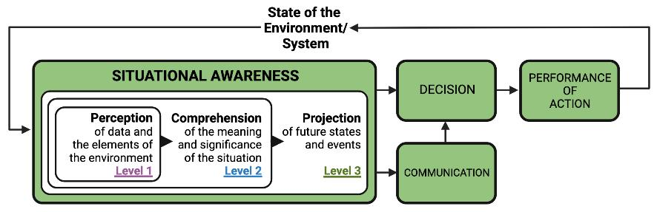
Επίγνωση της κατάστασης
Η λήψη αποφάσεων για την άμυνα στον κυβερνοχώρο σε καταστάσεις απειλών στον κυβερνοχώρο βασίζεται στην επικοινωνία μεταξύ ενός ανθρώπινου αναλυτή στον κυβερνοχώρο και ενός ανθρώπινου υπεύθυνου λήψης αποφάσεων
Ο στόχος της επικοινωνίας είναι οι αναλυτές του κυβερνοχώρου να μοιράζονται την CSA τους με τον υπεύθυνο λήψης αποφάσεων
Η κοινή CSA αποτελεί τη βάση για τη λήψη αποφάσεων → τα σφάλματα επικοινωνίας επηρεάζουν τη λήψη αποφάσεων

Slide 46
Ερωτήσεις
Τι γνωρίζουμε;
Οι χειριστές του κυβερνοχώρου δεν έχουν άμεση αισθητηριακή πρόσβαση στο περιβάλλον που θέλουν να αντιληφθούν, να κατανοήσουν ή να προβλέψουν τη μελλοντική του κατάσταση.
Συνέπεια → Οι πληροφορίες για τις απειλές στον κυβερνοχώρο είναι πολύπλοκες και η επικοινωνία της σεξουαλικής κακοποίησης παιδιών είναι δύσκολη εάν οι άνθρωποι έχουν διαφορετικά νοητικά μοντέλα του κυβερνοχώρου.
Ε: Υπάρχει τρόπος να παρουσιαστούν πληροφορίες για απειλές στον κυβερνοχώρο που παρέχουν στις ομάδες τα ίδια νοητικά μοντέλα του κυβερνοχώρου τους (το δίκτυό τους);
Ε: Θα βελτιώσει την CSA, την επικοινωνία και τη λήψη αποφάσεων;

Slide 47



Ερωτήσεις
Τι γνωρίζουμε;
Οι παραδοσιακές οπτικές αναπαραστάσεις της τοπολογίας δικτύου είναι 2D σχηματικά ή γραφήματα που δεν κλιμακώνονται καλά με αυξημένη (αλλά απαραίτητη) πολυπλοκότητα.
Ο ανθρώπινος εγκέφαλος έχει σχεδιαστεί για να κατανοεί γεγονότα στο χρόνο και στο χώρο και επεξεργάζεται αυτές τις πληροφορίες χωρίς συνειδητή προσπάθεια.
Ε: Μια 3D απεικόνιση μικτής πραγματικότητας της τοπολογίας δικτύου θα οδηγήσει σε καλύτερη CSA, ομαδική επικοινωνία και λήψη αποφάσεων σε σύγκριση με τις 2D απεικονίσεις;

Slide 48
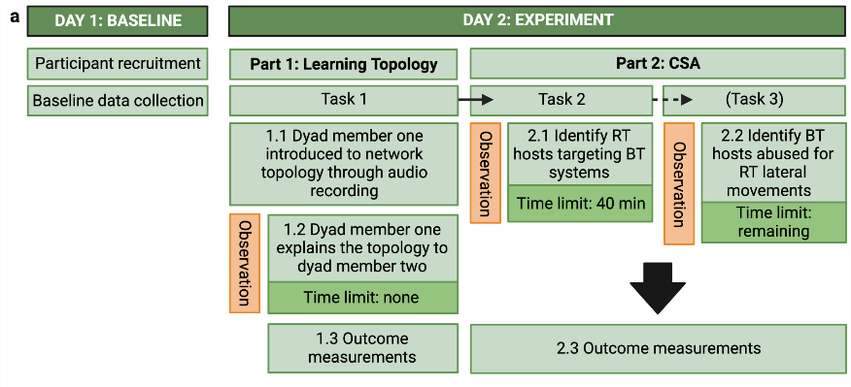
Μέθοδοι
Όλα τα
Ένα
Δύο
τρία
Κυβερνοδόκιμοι στο CISK
N = 22, μέση ηλικία = 22,5, γυναίκα = 5
Χωρισμένοι σε συνεταιριστικές δυάδες
Δύο ομάδες που βλέπουν τα ίδια δεδομένα δικτύου
  Archime(2D), n = 10
  VDE (3D), n = 12
Τρεις εργασίες
  Εξηγήστε την κανονική τοπολογία δικτύου (διάταξη) στον συμπαίκτη
  Βρείτε αντιπάλους (κόκκινη ομάδα) που στοχεύουν το συμμαχικό δίκτυο (μπλε ομάδα) κατά τη διάρκεια προσομοίωσης επίθεσης
  Βρείτε πού έγινε κατάχρηση του δικτύου για πρόσβαση κόκκινης ομάδας (πλευρικές κινήσεις)
Δεδομένα δικτύου από την άσκηση κυβερνοάμυνας Locked Shields του ΝΑΤΟ 2022

Slide 49
Μέθοδοι
Αποτελέσματα
Αναγνώριση τοπολογίας σε 2D
Επίγνωση της κατάστασης στον κυβερνοχώρο (CSA)
Παρατηρούμενη επικοινωνία & Αυτοαναφερόμενες απαιτήσεις επικοινωνίας
Λήψη αποφάσεων
Όλα τα
Ένα
Δύο
τρία

Slide 50
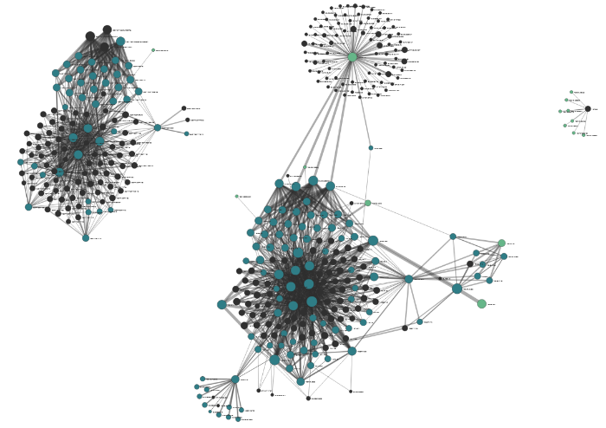
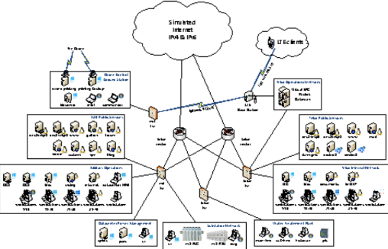
Οπτικοποιήσεις στη συνθήκη Arkime (2D).
Όλο το κείμενο
Ένα
Δύο
τρία
Άκρη: σύνδεση
Πλάτος ακμής = κυκλοφορία
Κόμβος = διεύθυνση κεντρικού υπολογιστή/IP
2D Σχηματικά σε χαρτί
Κάντε κλικ στον κόμβο για να δείτε αποκλειστικές συνδέσεις
Τοποθετήστε τον δείκτη του ποντικιού πάνω από την άκρη για να δείτε στατιστικά στοιχεία επισκεψιμότητας (π.χ. 9000 περίοδοι σύνδεσης)
Προβολή γραφήματος του δικτύου στο λογισμικό Arkime

Slide 51
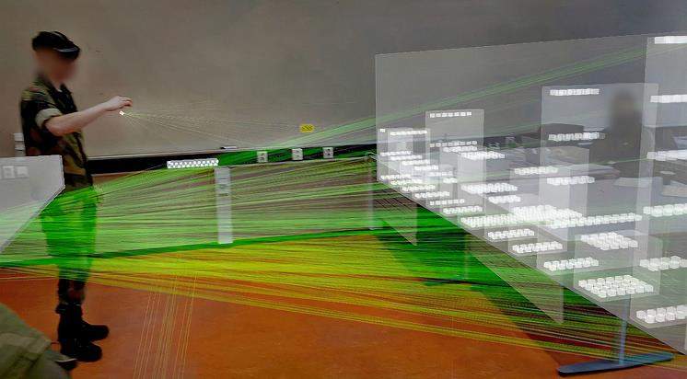
Απεικονίσεις στη συνθήκη VDE (3D).
Όλο το κείμενο
Ένα
Δύο
τρία
Επισκόπηση του δικτύου σε VDE, οπτικοποιημένο σε μεικτή πραγματικότητα με το HoloLens 2
Box = κόμβος/κεντρικός υπολογιστής. Μπορεί να τσιμπηθεί και να ανυψωθεί για να δείτε καλύτερα τις συνδέσεις
Edge = σύνδεση μεταξύ κόμβων, φωτεινότητα = κυκλοφορία
Κοντινό πλάνο της μηχανικής χρήστη στο VDE Kullman & Engel, 2022
Kaur et al., 2018

Slide 52
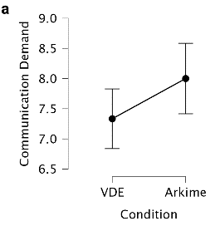



Η επικοινωνία είναι καλύτερη στην ομάδα VDE
Δομημένη παρατήρηση (ICC = .871) σημειώνοντας τη συχνότητα των τύπων επικοινωνίας + τις αυτοαναφερόμενες απαιτήσεις επικοινωνίας
Όλο το κείμενο
Ένα
Δύο
τρία
Αυτοαναφορά
Παρατηρήσεις
H(1) = 3.91, p = .048, η² = .145
F(1), = 5.62, p = .028, ω² = .174
H(1), = 15.968, σελ < .001, η² = .748
H(1), = 4.10, p = .043, η² =.155
Κρούσκαλ-Βαλαί
ΑΝΟΒΑ
Κρούσκαλ-Βαλαί
Κρούσκαλ-Βαλαί

Slide 53

Η επικοινωνία είναι καλύτερη στην ομάδα VDE
Ανάλυση γραμμικής παλινδρόμησης σε μεταβλητές επικοινωνίας και μεταβλητές SA που διέφεραν σημαντικά μεταξύ των ομάδων
Όλο το κείμενο
Ένα
Δύο
τρία
Η ανάλυση της δεύτερης εργασίας ήταν ένας σημαντικός αρνητικός προγνωστικός παράγοντας για:
Σύνολο αναγνωρισμένων κεντρικών υπολογιστών RT που στοχεύουν συστήματα BT
β = -.763, σελ < .001, R²_{Adj} = .561, F(1) = 27.845
Σωστά αναγνωρισμένοι κεντρικοί υπολογιστές RT που στοχεύουν συστήματα BT
β = -.630, p = .002, R²_{Adj} =.366, F(1) = 13.142
Κίνηση που σχετίζεται με σωστά αναγνωρισμένους κεντρικούς υπολογιστές RT που στοχεύουν συστήματα BT
β = -.665, σελ < .001, R²_{Adj} = .415, F(1) = 15.889
Εντοπισμός παραβιασμένων τμημάτων BT
β = -.547, p = .008, R²_{Adj} = .264, F(1) = 8.531

Slide 54


Η επικοινωνία είναι καλύτερη στην ομάδα VDE
Ανάλυση γραμμικής παλινδρόμησης σε μεταβλητές επικοινωνίας και μεταβλητές SA που διέφεραν σημαντικά μεταξύ των ομάδων
Όλο το κείμενο
Ένα
Δύο
τρία
Η δυσλειτουργία επικοινωνίας της δεύτερης εργασίας ήταν ένας σημαντικός αρνητικός προγνωστικός παράγοντας
Η ακρίβεια της περιγραφής της δραστηριότητας του δικτύου
β = -.524, p = .012, R²_{Adj} = .238, F(1) =7.553
Εμπιστοσύνη στον εντοπισμό κεντρικών υπολογιστών BT που έχουν καταχραστεί για πρόσβαση στο δίκτυο
β = -.525, p = .012, R²_{Adj} = .239, F(1) = 7.594
Η αυτοαναφερόμενη ζήτηση επικοινωνίας ήταν ένας σημαντικός αρνητικός προγνωστικός παράγοντας
Σωστά αναγνωρισμένοι κεντρικοί υπολογιστές RT που στοχεύουν συστήματα BT
β = -.454, p = .034, R²_{Adj} = .166, F(1)= 5.178

Slide 55

Ο όρος δεν είχε καμία επίδραση στη λήψη αποφάσεων
Αναγκαστική επιλογή λήψης αποφάσεων: Αν μπορούσατε να επιλέξετε μόνο έναν τρόπο δράσης, ποιον θα επιλέγατε;
  Διακόψτε κάθε συνδεσιμότητα από τα φιλικά δίκτυα προς τα έξω
  Έναρξη απόκρισης σε περιστατικά σε επιλεγμένους κεντρικούς υπολογιστές
  Εξαπολύστε επιθέσεις εναντίον των κεντρικών υπολογιστών που μπορεί να χρησιμοποιούν οι ύποπτοι αντίπαλοι
  Διακόψτε τη συνδεσιμότητα σε επιλεγμένα τμήματα δικτύου
Απαντήσεις:
2. Έναρξη απόκρισης περιστατικού σε επιλεγμένους κεντρικούς υπολογιστές" στην εργασία λήψης αποφάσεων αναγκαστικής επιλογής (n = 20).
1. Διακόψτε κάθε συνδεσιμότητα από τα φιλικά δίκτυα προς τα έξω (n = 1, VDE)
4. Διακόψτε τη συνδεσιμότητα σε επιλεγμένα τμήματα δικτύου (n = 1, VDE)

Slide 56

Περίληψη και συζήτηση
Η απεικόνιση 3D μικτής πραγματικότητας δεν έδωσε μια ψευδή αίσθηση εμπιστοσύνης, όπως προτείνεται από την ομάδα 3D που έχει χαμηλότερη κατάσταση όταν έχει χαμηλότερες βαθμολογίες αναγνώρισης τοπολογίας δικτύου
Οι επαγγελματίες στον τομέα της κυβερνοασφάλειας με υπερβολική αυτοπεποίθηση είναι χειρότεροι στον εντοπισμό απειλών στον κυβερνοχώρο (Butavicius et al., 2016; Jampen et al., 2020; Sütterlin et al., 2022).
Οι συμμετέχοντες στην ομάδα 3D είχαν υψηλότερες βαθμολογίες στα μέτρα CSA → ιδιαίτερα έντονες για την εργασία όπου έπρεπε να εντοπίσουν τους 5 κορυφαίους οικοδεσπότες κόκκινων ομάδων που στόχευαν συστήματα μπλε ομάδων
Η ομάδα 3D είχε καλύτερες βαθμολογίες τόσο στα αυτοαναφερόμενα όσο και στα παρατηρούμενα μέτρα επικοινωνίας
Τα μέτρα επικοινωνίας που ήταν διαφορετικά μεταξύ των ομάδων προέβλεπαν την απόδοση σε μεταβλητές CSA που ήταν επίσης διαφορετικές μεταξύ των ομάδων
Οι περισσότεροι συμμετέχοντες επέλεξαν την ίδια απόφαση ανεξάρτητα από τα αποτελέσματα της κοόρτης CSA → (εκπαίδευση) ή το μέγεθος του δείγματος; Το αυξανόμενο μέγεθος του δείγματος ή η ετερογένεια θα αλλάξει τα αποτελέσματα λήψης αποφάσεων;
Περιορισμοί
Το πείραμα διήρκεσε 2 ώρες → οι αναλυτές στον κυβερνοχώρο που εργάζονται με συστήματα ανίχνευσης εισβολών δικτύου εργάζονται για 12 ώρες κάθε φορά
Ο αυξανόμενος αριθμός συναγερμών υποβαθμίζει την απόδοση των αναλυτών στον κυβερνοχώρο (Agyepong et al., 2019) → δεν υπάρχουν συναγερμοί στη μελέτη
Η κατάταξη των συνδέσεων μεταξύ κεντρικών υπολογιστών με βάση την κίνηση είναι μια αυτοματοποιημένη διαδικασία → πιο ρεαλιστική η χρήση VDE για επικοινωνία και κοινή χρήση CSA όταν ο αναλυτής στον κυβερνοχώρο γνωρίζει ήδη την κατάσταση του δικτύου

Slide 57

Συμπέρασμα
Μια απεικόνιση 3D μικτής πραγματικότητας της τοπολογίας δικτύου βελτιώνει την CSA και την επικοινωνία σε συνεργαζόμενες δυάδες κατά τη διάρκεια προσομοιωμένης επίθεσης δικτύου
Η εφαρμογή ψυχολογικών και νευροεπιστημονικών γνώσεων σχετικά με την αντίληψη μπορεί να βελτιώσει τις αναλυτικές και επικοινωνιακές διαδικασίες σε πολύπλοκα κοινωνικοτεχνικά περιβάλλοντα εργασίας → μεγαλύτερη ανάγκη για ψυχολογικές εισροές στον σχεδιασμό με επίκεντρο τον χρήστη στον τομέα της κυβερνοασφάλειας

Slide 58

Τι να επικοινωνήσετε

Slide 59
Κέντρα Επιχειρήσεων Ασφαλείας (SOC)
Οι οργανισμοί αναθέτουν τις λειτουργίες κυβερνοασφάλειας σε SOC
Οι ομάδες SOC καλύπτουν πολλαπλές δραστηριότητες ασφαλείας και αναλύουν
μεγάλες και συνεχείς ροές δεδομένων
Τεχνικά καθήκοντα και λήψη αποφάσεων που ανατίθενται σε διαφορετικές
θέσεις στο SOC (Muniz et al., 2015)

Slide 60
Κοινωνικο-Τεχνικά Συστήματα (STS)
Cyber Operators (COs) = Τεχνικό προσωπικό σε SOC
Αντιμετωπίστε προκλήσεις που καλύπτουν τον κυβερνοχώρο, τον φυσικό και τον κοινωνικό τομέα (Jøsok et al., 2016)
Αλληλεπίδραση ανθρώπου-μηχανής και ανθρώπου-ανθρώπου = STS
Το κυβερνο-φυσικό περιβάλλον εργασίας υπόκειται σε υψηλούς ρυθμούς αλλαγών και καινοτομίας

Slide 61

Ακριβής Αναγνωρισμένη Εικόνα Κυβερνοχώρου (RCP) κρίσιμη για τη λήψη αποφάσεων
Η λήψη αποφάσεων με βάση την ανθρώπινη αλληλεπίδραση απαιτεί κοινή επίγνωση της κατάστασης του CTS
Η επίγνωση της κατάστασης στον κυβερνοχώρο (CSA) επηρεάζει τον οργανωτικό έλεγχο στον κυβερνοχώρο
Barford et al. (2009) 7 κριτήρια για CSA
  Επίγνωση της τρέχουσας κατάστασης
  Επίγνωση των επιπτώσεων της επίθεσης
  Επίγνωση του πώς εξελίσσονται οι καταστάσεις
  Επίγνωση της αντίπαλης συμπεριφοράς
  Επίγνωση του γιατί και πώς προκαλείται η τρέχουσα κατάσταση
  Επίγνωση της ποιότητας και της αξιοπιστίας των πληροφοριών CSA
  Αξιολόγηση του εύλογου μέλλοντος της τρέχουσας κατάστασης

Slide 62

Ακριβής Αναγνωρισμένη Εικόνα Κυβερνοχώρου (RCP) κρίσιμη για τη λήψη αποφάσεων
Ακριβές RCP cruical για CSA
Τα RCP αποτελούνται από ενεργά επιλεγμένες και αξιοποιήσιμες πληροφορίες που σχετίζονται ειδικά με το CTS
Οι CO διερευνούν απειλές για τη δημιουργία RCP → Μοιραστείτε το RCP (sRCP) με τον υπεύθυνο λήψης αποφάσεων
Η αναμετάδοση από τον κυβερνοχώρο σε φυσικό του RCP υπόκειται σε πολλές προκλήσεις

Slide 63
Έρευνα στην Επικοινωνία στο CDX
Αρχάριοι
Εμπειρογνώμονες
Κυβερνοφυσικές αλληλεπιδράσεις που διευκολύνονται από τις απαιτήσεις επικοινωνίας και συντονισμού της ομάδας και περιορίζονται από τη δυσαρέσκεια με την απόδοση της ομάδας.
Η λήψη στρατηγικών – τακτικών αποφάσεων διευκολύνεται μέσω των Απαιτήσεων Επικοινωνίας, αλλά περιορίζεται μέσω υψηλότερων απαιτήσεων χρονομεριστικής μίσθωσης.
Οι αρχάριοι εξαρτώνται από τις αλληλεπιδράσεις επικοινωνίας
  Διαφορά φόρτου εργασίας και φόρτου εργασίας ομαδικών εργασιών
Lugo, R. G., & Sütterlin, S. (2018, Ιούλιος). Προφίλ αξιωματικών στον κυβερνοχώρο και παράγοντες απόδοσης. Στο Διεθνές Συνέδριο για τη Μηχανική Ψυχολογία και τη Γνωστική Εργονομία (σελ. 181-190). Σπρίνγκερ, Τσαμ.
«Η αποτελεσματική συνεργασία, η εμπειρία και η λειτουργική εξειδίκευση των ρόλων εντός των ομάδων είναι σημαντικοί παράγοντες που καθορίζουν την επιτυχία αυτών των ομάδων στον διαγωνισμό και αποτελούν σημαντικούς προγνωστικούς παράγοντες παρατήρησης για τον έγκαιρο εντοπισμό και τον αποτελεσματικό μετριασμό των συνεχιζόμενων επιθέσεων στον κυβερνοχώρο. Αυτά τα αποτελέσματα υποστηρίζουν τις θεωρίες της ωρίμανσης της ομάδας και την ανάπτυξη της λειτουργικής γνώσης της ομάδας που εφαρμόζεται στον έλεγχο της ασφάλειας στον κυβερνοχώρο».
Οι ειδικοί χρειάζονται λιγότερη επικοινωνία
Περισσότερη εμπειρία απαιτεί λιγότερη ηγεσία
Buchler, Ν., La Fleur, C. G., Hoffman, Β., Rajivan, Ρ., Marusich, L., & Lightner, L. (2018). Ομαδοποίηση στον κυβερνοχώρο και εξειδίκευση ρόλων σε διαγωνισμό άμυνας στον κυβερνοχώρο. Σύνορα στην ψυχολογία, 9, 2133.

Slide 64


Orient-Locate-Bridge – Ο ρόλος της Γνώσης και της Επικοινωνίας (Knox et al, 2018)

Slide 65


Η Γνώση ως Ανθρώπινος Παράγοντας
Να παρουσιάσει μια προσέγγιση στην εκπαίδευση που υποστηρίζει την καλύτερη επίγνωση της κατάστασης
Εκπαίδευση
Απόκριση επίπτωσης
Στιγμιότυπο του SOC Retrospective-timeline [1]
Ο ρόλος των ασκήσεων επί χάρτου

Slide 66


Συνεργατικές πρακτικές CO κατά τη δημιουργία και την κοινή χρήση RCP
Οι CO επικοινωνούν με άλλους CO όταν προσαρμόζουν τα RCP στους πελάτες τους
  Λιγότερο συνηθισμένο πιο ψηλά στην οργανωτική ιεραρχία SOC
  HS: Προβλήματα όταν τα DM και COs βρίσκονται σε διαφορετικά τεταρτημόρια
  Οι πεποιθήσεις και οι προσδοκίες επηρεάζουν το μοίρασμα και την απορρόφηση → RCP και CSA
Τα κεντρικά/επίσημα συστήματα παρακάμπτονται
  Η ανταλλαγή πληροφοριών μεταξύ των CO δεν έχει κίνητρα

Slide 67



Slide 68

Υπεύθυνοι λήψης αποφάσεων
ΤΟ

Slide 69



Slide 70


Πώς να προπονηθείτε

Slide 71




Τι να επικοινωνήσετε - SITREPS
Notes:
Σήραγγα προσοχής (ή: στένωση προσοχής)
Η προσοχή δεν μπορεί να διαιρεθεί.
Κολλήστε σε συγκεκριμένες λειτουργίες και απορρίψτε κατά λάθος τη σάρωση.
Προσοχή στον γορίλα.
Απαιτούμενη παγίδα μνήμης
Υπερφόρτωση μνήμης εργασίας.
Ιδιαίτερα ακουστικές πληροφορίες.
Στρεσογόνοι παράγοντες
Φόρτος εργασίας, άγχος, κόπωση κ.λπ.
Πίεση χρόνου, αβεβαιότητα κ.λπ.
Περιορίζει το SA μέσω του περιορισμού του WMC και της επιβράδυνσης της επεξεργασίας πληροφοριών, της πιθανότερης σήραγγας προσοχής, της αποδιοργανωμένης σάρωσης για στοιχεία και της λιγότερης προσοχής σε περιφερειακές ενδείξεις.
Υπερφόρτωση δεδομένων
Όγκος και ρυθμός μεταβολής
Περιορισμένη ζώνη ανθρώπινων αισθητηριακών μηχανισμών και μηχανισμών επεξεργασίας πληροφοριών.
Ο ρυθμός ροής δεδομένων μπορεί να βελτιωθεί σημαντικά με εργονομικές διεπαφές χρήστη
Άστοχη εξέχουσα θέση
Ορισμένα χαρακτηριστικά (μέγεθος, σχήμα, κίνηση, φώτα που αναβοσβήνουν, θόρυβος) έχουν προτεραιότητα στην αισθητηριακή επεξεργασία και την επεξεργασία προσοχής
Η υπερβολική ή ακατάλληλη χρήση υποβαθμίζει την SA σε άλλες πληροφορίες
Λανθασμένα νοητικά μοντέλα
"Σφάλμα αναπαράστασης"
Εφαρμόζεται ένα λάθος νοητικό μοντέλο
Σύνδρομο εκτός βρόχου
Η αυτοματοποίηση μπορεί να εξαλείψει τον υπερβολικό φόρτο εργασίας, αλλά μπορεί επίσης να μειώσει την SA θέτοντας τους ανθρώπους εκτός κύκλου.
«χρόνος ανάληψης» όταν η αυτοματοποίηση αποτυγχάνει ή δεν είναι εξοπλισμένη για να χειριστεί μια κατάσταση

Slide 72


Πού στο Kill Chain βρίσκεται η επίθεση 1;
Πόσο κρίσιμο είναι το σύστημα;
Πόσο σοβαρή ήταν η επίθεση;

Slide 73

Περιγράψτε τη δραστηριότητα που είδατε (συγκεκριμένη αλλά όχι υπερβολικά λεπτομερής)
Τι είδους περιστατικό πιστεύετε ότι ήταν;
Αν μπορούσατε να προτείνετε κάτι - ποιες ενέργειες πρέπει να γίνουν;
L1
L2
L3

Slide 74

Πόσο υψηλή είναι η ποιότητα/αξιοπιστία των πληροφοριών απειλής σας;
Πόσο επείγον είναι να αναλάβουμε δράση;
Πόσο σίγουροι είστε για τις παραπάνω περιγραφές (0-100%);

Slide 75
Γιατί;
Επίπεδο 1
  Μεταξύ των CO
  Μεταξύ CO + CISO
  Μεταξύ CO/CISO+DM
Επίπεδο 2
  Μεταξύ των CO
  Μεταξύ CO + CISO
  Μεταξύ CO/CISO+DM
Επίπεδο 3
  Μεταξύ των CO
  Μεταξύ CO + CISO
  Μεταξύ CO/CISO+DM

Slide 76
Ας μιλήσουμε
Ανθρώπινη επικοινωνία σε καταστάσεις απειλών στον κυβερνοχώρο (CTS)
Η επικοινωνία μεταξύ των ανθρώπων στον πυρήνα της λήψης αποφάσεων για την άμυνα στον κυβερνοχώρο
Η επικοινωνία στα CTS είναι σαν ένα πρόβλημα σχεδιασμού λογισμικού
Η επικοινωνία πρέπει να είναι αρκετά αρθρωτή (χωρίς τριβές) ώστε να είναι χρήσιμη για όλους τους ενδιαφερόμενους
ΠΩΣ τα πάτε με την επικοινωνία;
Πώς προτιμάτε να σας μιλάνε;
  Υπό πίεση;
  Επίθεση CS;
Σε τι διαφέρουν τα SITREPS;
  CO→CO
  CO→CISO
  CISO→DM/Πελάτης

Slide 77



Slide 78



Raman & Koka, 2015
Notes:
Raman, Μ., & Koka, A. S. (2015, Σεπτέμβριος). Η συνεχώς αυξανόμενη ζήτηση για soft skills στο χώρο εργασίας: Μια μελέτη για τις προοπτικές των επαγγελματιών πληροφορικής. Στο Διεθνές Συνέδριο για τη Διοίκηση και τα Πληροφοριακά Συστήματα (Τόμος 18, σελ. 4-8).

Slide 79

Τώρα μερικά στερεότυπα

Slide 80
Χρήση SMM για τον μετριασμό των επιθέσεων CS
Πριν από την επίθεση
  Εκπαίδευση
    Τεχνικά, συμπεριφορές, επικοινωνία
Κατά τη διάρκεια του Attck
  Επικοινωνία, Ψυχολογική Ασφάλεια στο χώρο εργασίας
Μετά την επίθεση
  Η καλή επικοινωνία βοηθά στη διατήρηση των οικονομικών ενδιαφερόντων
  Ανασκόπηση κρίσιμης επίπτωσης
    Δημιουργία/ενημέρωση σχεδίου επικοινωνίας
Notes:
Πριν από μια επίθεση
υπαλλήλους και εκπαίδευση (περιοδική), η τεχνολογία δεν θα προστατεύσει από επίθεση.
Βεβαιωθείτε ότι η ομάδα ασφαλείας σας εκπαιδεύεται περιοδικά. Συνιστάται επίσης οι βέλτιστες πρακτικές σχετικά με το spear phishing (η χρήση δόλιων μηνυμάτων ηλεκτρονικού ταχυδρομείου που απευθύνονται σε συγκεκριμένους χρήστες για να εξαπολύσουν μια επίθεση), ώστε οι άνθρωποί σας να γνωρίζουν πώς να αναγνωρίζουν ύποπτα μηνύματα ηλεκτρονικού ταχυδρομείου, συνδέσμους και συνημμένα που μπορούν να βλάψουν τα συστήματά σας.
Ένα περιβάλλον εργασίας εμπιστοσύνης σε συνδυασμό με πολυάσχολους ανθρώπους μπορεί εύκολα να οδηγήσει σε κακές αποφάσεις σε κλάσματα δευτερολέπτου σχετικά με το άνοιγμα μηνυμάτων ηλεκτρονικού ταχυδρομείου και την έκθεση των πιο κρίσιμων συστημάτων σας σε επιθέσεις, ανεξάρτητα από την πολυπλοκότητα της τεχνολογίας ασφαλείας που έχετε αναπτύξει. Το 91 τοις εκατό των κυβερνοεπιθέσεων ξεκινούν με ένα spear phishing email, σύμφωνα με έρευνα της TechWorld. Επομένως, η προληπτική και διαρκής εκπαίδευση σχετικά με τους κινδύνους ασφαλείας είναι κρίσιμη. Οι χάκερ βελτιώνουν συνεχώς τις τεχνικές τους «phishing» για να ξεγελάσουν τους χρήστες και πρέπει όχι μόνο να τους ειδοποιήσετε για την πιο πρόσφατη απειλή, αλλά να τους υπενθυμίσετε να διατηρούν την ασφάλεια στην κορυφή όλων των άλλων εργασιών τους.
Η προστασία των χρηστών από τέτοια επιζήμια λάθη είναι μια μεγάλη νίκη. Επομένως, βεβαιωθείτε ότι το C-suite κατανοεί τους επιχειρηματικούς κινδύνους και τη σημασία της ανάπτυξης μιας προληπτικής στρατηγικής. Οι CISO θα πρέπει επίσης να ασκήσουν πιέσεις για να υποστηρίξουν εκπαιδευτικά προγράμματα – οικονομικά και προσωπικά, δίνοντας οι ίδιοι το καλύτερο παράδειγμα ασφαλούς υπολογιστών.
Κατά τη διάρκεια μιας επίθεσης
Κατά τη διάρκεια μιας επίθεσης, η έλλειψη επικοινωνίας μπορεί πραγματικά να βλάψει. Η παραβίαση της ασφάλειας είναι επίσης παραβίαση εμπιστοσύνης και αποτελεί ζωτικό στοιχείο στις σχέσεις πελατών και συνεργατών. Κάθε τίτλος σχετικά με παραβιάσεις απορρήτου και δεδομένων, οποιαδήποτε αποτυχία προστασίας των συστημάτων και των δεδομένων σας θα βλάψει τον οργανισμό και την επωνυμία σας.
Η διαφορά μεταξύ μιας παραβίασης που είναι ένα μικρό χτύπημα ή ένας σημαντικός αντίκτυπος στον οργανισμό σας και την αγοραία αξία του, είναι η επικοινωνία.
Σκεφτείτε για μια στιγμή, τον αντίκτυπο των προληπτικών και κανονιστικών ειδοποιήσεων, για παράδειγμα, σε όλους τους υπαλλήλους που αυξάνουν δραστικά τη ζημιά από μια επίθεση, θέτοντας σε κίνδυνο ακόμη περισσότερο εξοπλισμό πληροφορικής, καθώς οι εργαζόμενοι συνδέουν τους φορητούς υπολογιστές τους με το δίκτυο της εταιρείας.
Μπορεί να χρειαστεί να δημιουργηθούν εναλλακτικές πλατφόρμες επικοινωνίας, εκτός ζώνης, από την υποδομή της εταιρείας, για χρήση κατά τη διάρκεια μιας επίθεσης, ειδικά εάν το κανονικό δίκτυο τηλεπικοινωνιών και τα συστήματα email έχουν παραβιαστεί, όπως ακριβώς στο hack της Sony Pictures. Αν και η γρήγορη και στοχευμένη επικοινωνία με τους σχετικούς ειδικούς πληροφορικής θα είναι το κλειδί, μην ξεχνάτε ότι μπορεί επίσης να χρειαστείτε συχνές ενημερώσεις με τη διοίκηση, το νομικό τμήμα, το μάρκετινγκ, τους βασικούς ενδιαφερόμενους φορείς και τους συνεργάτες για να συμμορφωθείτε με τους κανονισμούς που διέπουν την αναφορά απορρήτου και ασφάλειας δεδομένων.
Μετά την επίθεση
Η ιστορία υπαγορεύει ότι οι οργανισμοί που χειρίστηκαν τις επικοινωνίες καλά μετά από μια παραβίαση υπέστησαν μόνο μικρές διακυμάνσεις στην τιμή της μετοχής και στην εμπιστοσύνη των πελατών. Όσοι δεν μπόρεσαν να περάσουν το μήνυμα, ή μπέρδεψαν το μήνυμα, υπέστησαν πολύ μεγαλύτερη και πιο μακροχρόνια ζημιά. Μην το αφήνετε στην τύχη σε μια κρίση.
Ένα υγιές σχέδιο επικοινωνίας μετά την επίθεση πρέπει να περιγράφει αυτό που συνέβη όσο το δυνατόν πιο ειλικρινά και ολοκληρωμένα. Θα εξηγεί τα διορθωτικά μέτρα που ελήφθησαν για όλα τα επηρεαζόμενα μέρη και (το συντομότερο δυνατό) τι σχεδιάζεται για να αποφευχθεί η επανάληψη. Αυτό είναι δύσκολο να γίνει εν μέσω κρίσης, επομένως έχετε ένα σχέδιο αντίδρασης. Έχετε επίσης ένα δοκιμασμένο σύστημα επικοινωνίας για να ειδοποιείτε όλους τους ενδιαφερόμενους.

Slide 81

Συνοπτικά
Ανταποκριθήκατε στις προσδοκίες σας;
Πόσο σίγουρος είσαι για αυτό;
Πώς μπορεί να γίνει κατανοητό αυτό σε διαφορετικά πλαίσια;
Πώς μπορώ να το εφαρμόσω αυτό στις εμπειρίες μου (μάθηση/εργασία);

Slide 82
βιβλιογραφικές αναφορές
Endsley, Μ. Ρ. (2015). Τελικοί προβληματισμοί: μοντέλα και μέτρα επίγνωσης της κατάστασης. Περιοδικό Γνωστικής Μηχανικής και Λήψης Αποφάσεων, 9(1), 101-111.
Mathieu, J. E., Heffner, Τ. S., Goodwin, G. F., Salas, Ε., & Cannon-Bowers, J. A. (2000). Η επίδραση των κοινών νοητικών μοντέλων στη διαδικασία και την απόδοση της ομάδας. Περιοδικό εφαρμοσμένης ψυχολογίας, 85(2), 273.
Endsley, M. R. (1988, Οκτώβριος). Σχεδιασμός και αξιολόγηση για την ενίσχυση της επίγνωσης της κατάστασης. Στα Πρακτικά της ετήσιας συνάντησης της Εταιρείας Ανθρώπινων Παραγόντων (Τόμος 32, Νο. 2, σελ. 97-101). Sage CA: Λος Άντζελες, Καλιφόρνια: Εκδόσεις Sage.
Ask, T. F., Knox, B. J., Lugo, R. G., Hoffmann, L., & Sütterlin, S. (2023, Ιούνιος). Η παιχνιδοποίηση ως νευροεργονομική προσέγγιση για τη βελτίωση της διαπροσωπικής επίγνωσης της κατάστασης στην άμυνα στον κυβερνοχώρο. Στο Frontiers in Education (Τόμος 8, σελ. 988043). Σύνορα.
Berg, Η. Ρ. (2013). Ανθρώπινοι παράγοντες και νοοτροπία ασφάλειας στη θαλάσσια ασφάλεια. Θαλάσσια Ναυσιπλοΐα και Ασφάλεια Θαλάσσιων Μεταφορών: STCW, Ναυτική Εκπαίδευση και Κατάρτιση (MET), Ανθρώπινο Δυναμικό και Επάνδρωση Πληρωμάτων, Θαλάσσια Πολιτική, Logistics και Οικονομικά Θέματα, 107, 107-115.
Chen, Υ., Ramamurthy, Κ., & Wen, K. W. (2012). Συμμόρφωση με την πολιτική ασφάλειας πληροφοριών των οργανισμών: Προσέγγιση ραβδιού ή καρότου;. Εφημερίδα των Πληροφοριακών Συστημάτων Διαχείρισης, 29(3), 157-188.
Ψυχολογική Ασφάλεια και Μαθησιακή Συμπεριφορά σε Ομάδες Εργασίας. Administrative Science Quarterly, Τόμος 44, Νο 2 (Ιούνιος, 1999), σ. 350-383, Amy Edmondson
Sætrevik, Β., & Hystad, S. W. (2017). Η επίγνωση της κατάστασης ως καθοριστικός παράγοντας για μη ασφαλείς ενέργειες και υποκειμενική εκτίμηση κινδύνου σε πλοία ανοικτής θαλάσσης. Επιστήμη ασφάλειας, 93, 214-221.
Borgersen, H. C., Hystad, S. W., Larsson, G., & Eid, J. (2014). Αυθεντικό κλίμα ηγεσίας και ασφάλειας μεταξύ των ναυτικών. Περιοδικό Ηγεσίας & Οργανωτικών Σπουδών, 21(4), 394-402.

Slide 83

Ευχαριστώ
Στείλτε όλες τις ερωτήσεις στους εκπαιδευτές.

